Slide 1
Etude de faille CVE 2017-12635 ET 12636
G. Clavel, Y. COULIOU, J. RAOUX, J. ROUSSELY

Slide 2

Service compromis et type de compromission
Service compromis : CouchDB
système de gestion de base de données
conçu pour le WEB, noSQL
répartition sur grappe de serveurs
Type de compromission : profil administrateur endossé
sur le service
et la machine hébergeuse

Slide 3
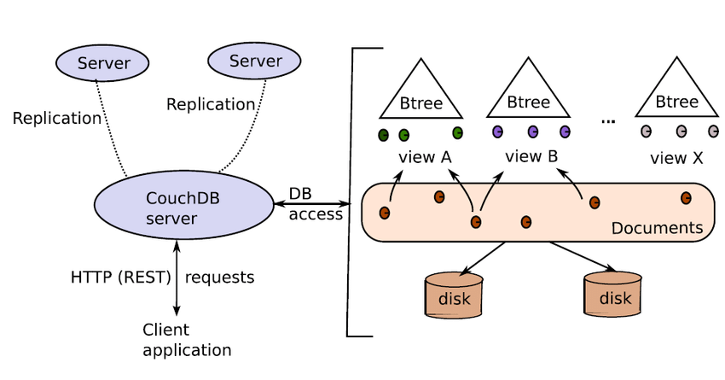
architecture typique du système d’information (service, machine, équipements réseaux)

Slide 4
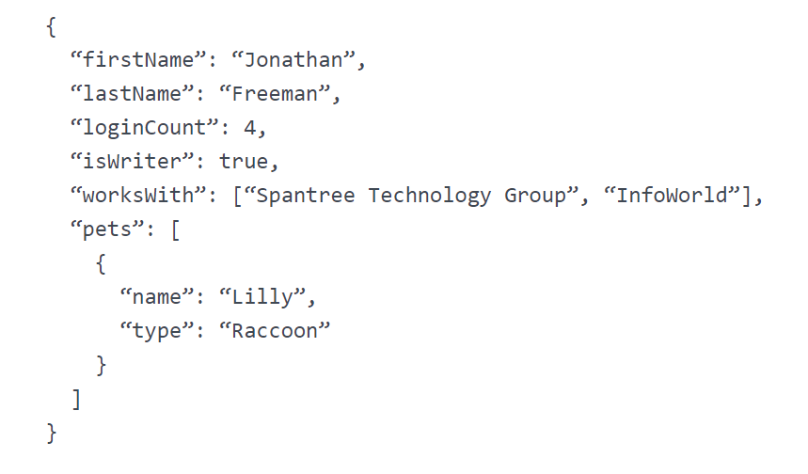
Qu’est-ce que le JSON ?
Le format JSON a éclipsé le XML et s'est imposé comme format d'échange de données préféré pour les applications et les services Web
JSON ou JavaScript Object Notation est une représentation sans schéma, en texte clair, de données structurées basées sur des paires nom/valeur et des listes ordonnées
Analyseur JSON : permet de scruter, valider et formater les données qui transitent.

Slide 5
DESCRIPTION DE LA Vulnérabilité 12635
2 analyseurs JSON :
1 basé sur Java Script (langage de requêtes) : Pour une clé donnée, l'analyseur ne stockera que la dernière valeur.
1 basé sur Erlang (langage d’implémentation de CouchDB) : Pour une clé donnée, l'analyseur Erlang stockera les deux valeurs.
Par exemple, {"name":"John", "name":"Jane"} :
• Utilisation JSON Elrang :{[{<<"name">>,<<"John">>},{<<"name">>,<<"Jane">>}]}
• Utilisation JSON JAVA :{name: "Jane"}
La fonction getter pour la représentation interne des données de CouchDB ne retournera que la première valeur.

Slide 6
QUE FAIRE En tant qu’administrateur réseaux ?
Pour limiter l’impact ?
Détection et Isolation de la machine hébergeuse
Limiter les permissions d’accès aux Application Programming Interface (API)
Pour empêcher que la faille puisse être exploitée ?
Mise à jour de la version de couch DB
Créer des utilisateurs admin spécifiques avec un nom d’utilisateur et un mot de passe

Slide 7
Bonnes pratiques (ANSSI)
Défense en profondeur
Mise en place de plusieurs systèmes de défenses indépendant
Moindre privilège
une tâche ne doit bénéficier que de privilèges strictement nécessaires à l'exécution du code menant à bien ses fonctionnalités
Journalisation
Permettre la traçabilité de l'activité d'un réseau et d'apporter la preuve de cette activité.
Dans le cas d’une connexion internet : VPN+Firewall+Anti-virus
Concentrer les mesures de sécurité au niveau du point d’entrée du système
Détection des incidents de sécurité
Limiter les permissions de l’utilisateur

Slide 8
BONNES PRATIQUES DE DEVELOPPEMENT
Approfondir le lien entre les développeurs des langages Java Scripts et Erlang, en particulier aux niveaux des fonctionnalités des analyseurs.
Réaliser des simulations de déploiement communes
Gestionnaires d’erreurs
Réduire la surface d’attaque pour ne pas exposer des services, accès , points d’entrées

Slide 9
EXTRAIT DE PSSI
Authentification et contrôle d'accès
Les fonctionnalités disponibles pour chaque profil d’utilisateur doivent être limitées à leurs besoins les plus stricts (moindres privilèges)
Correspondances ISO 27002 : 11.2.2 Privilege management Control / “The allocation and use of privileges should be restricted and controlled”
Implémentation
Les utilisateurs disposent de comptes individuels, liés à leur identité et non partagés.
Cette disposition est nécessaire notamment pour permettre :
- une bonne gestion des droits d’accès aux informations (le bon utilisateur a accès aux informations auxquelles il a droit) ;
- une traçabilité correcte des accès aux informations (ces traces sont utilisées en cas d’audit ou d’incident de sécurité).
Date | Modifiée par | Approuvée par | Objet de la mise à jour

Slide 10
Problème
Quel est le problème ?
[Texte]
Qui rencontre ce problème ?
Pourquoi faut-il résoudre ce problème ?
Eviter
Comment savoir que ce problème a été résolu ?
[Texte]

Slide 11
DESCRIPTION DE LA Vulnérabilité 12636 Arbitrary Code Execution
Les utilisateurs de CouchDB peuvent configurer le serveur de base de données via HTTP(S). Certaines des options de configuration incluent des chemins pour les binaires au niveau du système d’exploitation qui sont ensuite lancés par CouchDB.
Cela permet à un utilisateur admin d’Apache CouchDB avant 1.7.0 et 2.x avant 2.1.1 d’exécuter des commandes shell arbitraires en tant qu’utilisateur CouchDB, y compris le téléchargement et l’exécution de scripts à partir d’Internet.

Slide 12
QUE FAIRE En tant qu’administrateur réseaux ?
Pour limiter l’impact ?
Détection et Isolation de la machine hébergeuse
Limiter les permissions d’accès aux Application Programming Interface (API)
Pour empêcher que la faille puisse être exploitée ?
Mise à jour de la version de couch DB

Slide 13
Problème
Quel est le problème ?
[Texte]
Qui rencontre ce problème ?
[Texte]
Pourquoi faut-il résoudre ce problème ?
[Texte]
Comment savoir que ce problème a été résolu ?
[Texte]

